Slide 1
Pregled praktičnih razmatranja u presuđivanju prekograničnih sporova
Primjenjivost međunarodnih ugovora i konvencija
Primjenjivost međunarodnih komercijalnih načela i "mekog" prava

Slide 2
Mjerodavno pravo
Regionalno pravo
Evropska unija Uredba Rim I
Čl. 3: primjenjuje se pravo za koje su se odlučile ugovorne strane
Čl. 4: ako strane nisu izabrale koje će se pravo primjenjivati, primjenjuju se specifična pravila za različite ugovore
SAD 2. Zbornik sudske prakse (Restatement 2nd) Sukoba interesa
Čl. 187: primjenjuje se pravo koje su odabrale strane
Čl. 188: ako strane nisu dogovorile koje će se pravo primjenjivati, jurisdikcija koja, u pogledu tog pitanja, ima najznačajniji odnos sa transakcijom i stranama...

Slide 3
Primjeri:
Uredba Rim I, čl. 3(1)
Na ugovor će se primjenjivati pravo koje odaberu strane. Izbor se vrši izrekom, ili je jasno prepoznatljiv iz uslova ugovora ili okolnosti predmeta. Svojim izborom, strane mogu odabrati zakon koji se primjenjuje na cjelinu, ili na samo jedan dio mjerodavnog prava za stranu.
Uredba Rim I, čl. 4(1) (a):
Pravo koje se primjenjuje na ugovor se određuje na slijedeći način: (a) na ugovor o prodaji roba primjenjuje se zakon zemlje u kojoj prodavač ima uobičajeno boravište.

Slide 4
Primjeri:
SAD: 2. Zbornik sudske prakse (Restatement 2nd) Sukoba interesa Opšta načela, Ugovori
Odjeljak 6. Principi izbora prava
(1) Sud će, uvažavajući ustavna ograničenja, primjenjivati zakonske odredbe svoje države koje se odnose na izbor prava.
(2) Kada ne postoje takve odredbe, faktori koji su relevantni za izbor mjerodavnog prava uključuju
(a) potrebe međudržavnih (države SAD) i međunarodnih sistema,
(b) relevantne politike foruma,
(c) relevantne politike drugih zainteresovanih država i odnosne interese tih država u rješavanju određenog pitanja,
(d) zaštita opravdanih očekivanja,
(e) osnovne politike na koje se oslanja određeno polje prava,
(f) sigurnost, predvidljivost i uniformnost rezultata, i
(g) lakoća utvrđivanja i primjene zakona koji će se primjenjivati.

Slide 5
Primjeri:
SAD: w. Zbornik sudske prakse (Restatement 2nd) Sukoba interesa Opšta načela, Ugovori
Odjeljak 187. Zakon države koju su odabrale Strane
(2) Primjenjuje se zakon države koju su odabrale Strane da reguliše njihova ugovorna prava i obaveze . . . osim kada
(a) izabrana država nema materijalni odnos sa stranama ili transakcijom, i ne postoji druga razumna osnova za takav izbor strana; ili
(b) primjena prava izabrane države bi bila u suprotnosti sa temeljnom politikom države koja ima materijalno veći interes nego odabrana država za rješavanje određenog pitanja i koja bi, u skladu sa pravilom čl. 188, bila država mjerodavnog prava da strane nisu efektivno izvršile izbor prava.
(3) U nedostatku protivnih pokazatelja namjere, referira se domaće pravo države odabranog prava.

Slide 6
Primjeri:
SAD: 2. Zbornik sudske prakse (Restatement 2nd) Sukoba interesa Opšta načela, Ugovori
Odjeljak 188. Mjerodavno pravo u slučaju da strane nisu izvršile efektivan izbor
(1) Prava i obaveze strana u pogledu određenog pitanja iz ugovora reguliše lokalni zakon države koja, u odnosu na to pitanje, ima najznačajniji odnos sa transakcijom i stranama u skladu sa načelima navedenim u Čl. 6.
(3) Ako su mjesto gdje se pregovara ugovor i mjesto izvršenja ugovora u istoj državi, obično se primjenjuje lokalni zakon te države, osim kada je propisano drugačije u čl. 189-99 i 203.

Slide 7
Principi mjerodavnog prava
Haški principi izbora prava u međunarodnim komercijalnim ugovorima (2015).
Primjenjuje se pravo koje su odabrale strane; tekst ne nudi principe koji se primjenjuju kada strane ne naprave taj izbor
Kvalifikovano priznavanje prava koje nije pravo te države
Ograničenja izbora prepoznata
Strane se moraju dogovoriti; posebne odredbe o razmjeni formi
Čl. 11: obavezna pravila i javna politika imaju jaču snagu

Slide 8
Mjerodavni zakon kod arbitraže
Domaći zakoni obično propisuju da arbitri primjenjuju pravo koje odaberu strane; u nedostatku takvog izbora, arbitri mogu odrediti odgovarajući zakon
Vidjeti UNCITRAL Model zakon o međunarodnoj komercijalnoj arbitraži, Čl. 28
Isto tako, pravila institucionalnih centara za arbitražu predviđaju slična pravila o mjerodavnom pravu
Pitanja mjerodavnog prava koja su predmet izbora strana
Mjerodavno pravo za dogovor da se ide na arbitražu
Mjerodavno pravo za procedure arbitraže
Mjerodavno pravo za sporno pitanje

Slide 9
Jurisdikcija
Regionalna pravila
EU uredba Brisel I (pročišćeni tekst), 2012
Opšta i posebna pravila o jurisdikciji sudova u zemljama članicama EU
Presude drugih zemalja članica se izvršavaju bez posebnih procedura
Čl. 25: strane mogu dogovoriti forum
SAD pravila i ustavni koncepti

Slide 10
Jurisdikcija
Većina Država daje pravo stranama da se dogovore o arbitraži sporova
Osnove za sudsku reviziju arbitražnih odluka
Osim toga, pojedine države daju pravo stranama da se dogovore o tome sudovi koje države će rješavati njihove međusobne sporove
Strane se efektivno slažu da se odriču mogućnosti da biraju između različitih foruma
Razlozi za (kao i ograničenja) autonomije strane slični su onima koji se odnose na izbor prava

Slide 11
Strane biraju sud
Haška konvencija o izboru suda, 2005.
Osigurava pravnu sigurnost i predvidljivost za prekogranične komercijalne transakcije
Parnični ekvivalent Njujorške konvencije
Obuhvata isključivo sporazume o izboru suda kojim se određuje sud države ugovornice i koji se zaključuju u građanskim i trgovačkim pitanjima
Provodi se izbor suda koji izvrše strane
Naknadne presude priznate i izvršene
Ograničeni su izuzeci od obuhvata i obaveze iz Konvencije

Slide 12
Tri osnovna pravila
Član 5: Odabrani sud će voditi pretres spora.
Član 6: Svaki sud koji nije izabrani sud će obustaviti odnosno odbaciti postupak.
Član 8: Presuda koju donese izabrani sud se priznaje i izvršava.
Konvencija ne ograničava priznanje i izvršenje prema domaćem pravu.

Slide 13
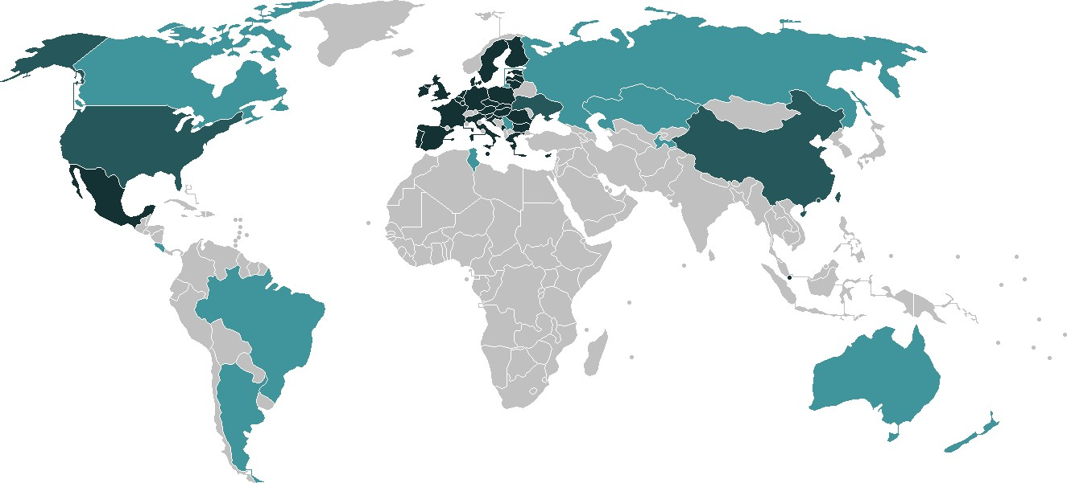
Evropska unija
Potpisana (2009), ratifikovana (2015)
Danska pristupila (2018)
Kanada
Implementirana u Ontariju (2017)
Sjedinjene Države
Potpisale (2009); Implementacija na Državnom ili saveznom nivou?
Tadžikistan
Razmatra mogućnost pristupanja
Ruska Federacija
Razmatra mogućnost pristupanja
Ukrajina
Potpisala (2016)
Crna Gora
Potpisala (2017)
Ratifikovala (2018)
Tunis
Razmatra mogućnost pristupanja
Narodna Republika Kina
Potpisala (2017)
Meksiko
Pistupio (2007)
Singapur
Potpisao (2015)
Ratifikovao (2016)
Kazahstan
Razmatra mogućnost pristupanja
Srbija
Razmatra mogućnost pristupanja
Kosarika
Razmatra mogućnost pristupanja
Brazil
Razmatra mogućnost pristupanja
Argentina
Razmatra mogućnost pristupanja
Australija
Očekuje se usvajanje podzakonskih akata
Novi Zeland
Razmatra mogućnost pristupanja
NB: Granice na ovoj mapi se zasnivaju na granicama koje koristi UN katrografski odjel. Broj Država prikazuje Potpisnice prema evidenciji Depozitara (NL MFA). Ni jedno se ne treba shvatiti da implicira zvanično podržavanje ili priznavanje.
Status Konvencije o izboru suda
(Zahvaljujući Haškoj konferenciji; Avgust 2018).

Slide 14
Izvori materijalnog međunarodnog trgovačkog prava
UNCITRAL i UNIDROIT proizvodi materijalnog prava
Ugovori ili konvencije
Njujorška konvencija 1958.
CISG
Model zakona
UNCITRAL Model zakon o međunarodnoj komercijalnoj arbitraži
"Meki zakon": Principi, smjernice, standardni obrasci, ugovorne klauzule
Pravila koja izrađuju privatna tijela
Međunarodna trgovinska komora
INCOTERMS; UCP 600

Slide 15
Komercijalni ugovori
UNIDROIT principi međunarodnih komercijalnih ugovora (izdanje 2016.)
Preambula
Primjenjuju se kada se strane sporazumiju da će se primjenjivati na njihove ugovore Mogu se primjenjivati kada se strane sporazumiju da će se na njihove ugovore primjenjivati opšti principi prava, lex mercatoria ili slično. Mogu se primjenjivati kada strane nisu odabrale niti jedan zakon kao zakon koji će se primjenjivati na njihove međusobne ugovore. Mogu se koristiti za tumačenje ili dopunu međunarodnih pravnih instrumenata ***
UNIDROIT: Model ugovornih klauzula za korištenje UPICC

Slide 16
Arbitraža
UNCITRAL
Njujorška konvencija, Model zakona, Rezume slučajeva
Pravila o arbitraži, rješavanje spora koje imaju usvojiti strane u svojim ugovorima
Nacrt ugovora o izvršenju poravnanja zasnovanog na medijaciji
Administrativni organi: Pravila
Npr. Međunarodna trgovinska komora

Slide 17
Ugovori o prodaji
U.N. Konvencija o ugovorima u međunarodnoj prodaji roba (CISG)
U.N. Konvencija o zastari
Sudska praksa
UNCITRAL "CLOUT" objavljuje sažetke na UN jezicima
UNCITRAL sažetak sudske prakse CISG
VIS međunarodno takmičenje simulacija suđenja

